Slide 1
Tervetuloa peruskoulujen yhteishakuiltaan!
Illan aikataulu:
Klo 17.00-18.00 Oppilaitosten esittelypisteet Areenalla
Auditorion infot:
klo 17.30-18.15 Toisen asteen ammatillinen koulutus, TUVA, opistovuosi, kaksoistutkinto ja väyläopinnot
klo 18.20 –18.55 Lukiokoulutus
klo 19.00 -19.30 Yhteishaku 2026

Slide 2
Yhteishakuun valmistautuminen koulussa
opotunnit
henkilökohtaiset ohjauskeskustelut
pari- ja ryhmäohjaus
tutustumiset oppilaitoksiin
oppilaitoskohtaiset materiaalit
demohaku
1.12.2025

Slide 3

Hakuaika
17.2. klo 8.00 – 17.3.2026 klo 15.00
Haku tehdään osoitteessa www.opintopolku.fi
Haun voi tehdä kotona tai koulussa
ammatillinen koulutus
lukiokoulutus
TUVA-koulutus (tutkintokoulutukseen valmentava koulutus)
vaativan erityisen tuen perusteella järjestettävä ammatillinen koulutus ja TUVA-koulutus
TELMA-koulutus (työhön ja itsenäiseen elämään valmentava koulutus)
kansanopistojen oppivelvollisille suunnatut vapaan sivistystyön linjat.
Yhteishaku 2026

Slide 4
Mitä yhteishakulomakkeessa kysytään?
henkilötiedot
pohjakoulutus
huoltajan/huoltajien tiedot
hakutoiveet: enintään 7 koulutusta mieluisuusjärjestykseen
arvosanat siirtyvät päättötodistuksesta automaattisesti hakuun
terveydelliset vaatimukset - joissakin ammatillisissa tutkinnoissa on terveydentilan tai toimintakyvyn suhteen erityisiä vaatimuksia
(https://opintopolku.fi/konfo/fi/sivu/hakijan-terveys-ja-toimintakyky)
harkintaan perustuva valinta – oppilaalla on jokin erityinen syy tulla huomioiduksi pistevalinnan ohessa
lupatiedot
+ mahdolliset lisäkysymykset!

Slide 5
UUTTA 2026 kevään yhteishaussa
Tulossa yhteishakuun: Hakeutuminen tunnistautuneena
Hakija voi valita, täyttääkö hakulomakkeen tunnistautuneena (sähköinen tunnistautuminen vaatii nuorella olevan käytössä henkilökohtaisesti verkkopankkitunnukset/mobiliivarmenne)
Hakijalla on neljä (4) tuntia aikaa lähettää hakemus, jonka jälkeen hakijan istunto katkaistaan. Aika lähtee kulumaan lomakkeelle siirtymisestä, tunnistautuminen ei kuluta käytössä olevaa lomakkeen täyttöaikaa.
Tunnistautuneelle hakijalle EI lähde koskaan sähköpostilla muokkauslinkkiä, vaan hakija ohjataan aina muokkaamaan hakemusta Oma opintopolku –palvelussa.

Slide 6
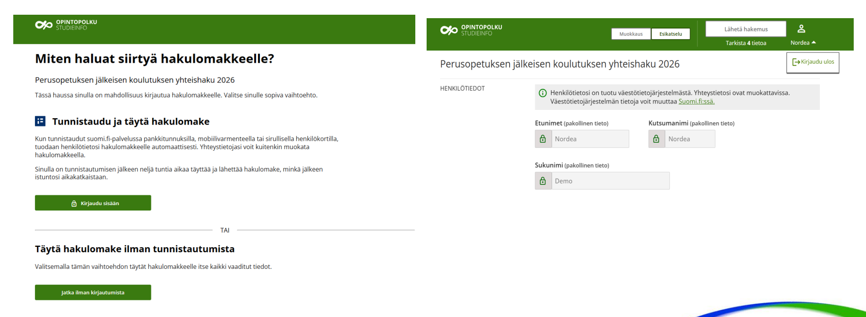

Slide 7
Harkintaan perustuva valinta
Rajattu oppimäärä matematiikassa ja äidinkielessä ei ohjaa automaattisesti harkintaan perustuvaan valintaan
  Hakija on mukana pistevalinnassa ja voi itse valita harkintaan perustuvan valinnan ammatillisen koulutuksen hakukohteessa
Koulutuksen järjestäjä voi erityisen syyn perusteella valita enintään 30 % kuhunkin ammatillisen peruskoulutuksen valintayksikköön otettavista opiskelijoista valintapistemääristä riippumatta.
Hakijan erityisiä henkilökohtaisia syitä voivat olla esim. oppimisvaikeudet. Tästä voi keskustella tarkemmin oman opon kanssa, jos kokee tarvetta lisätietoon.
Harkintaan perustuvan valinnan perustelut on toimitettava hakuaikana suoraan oppilaan hakukohteena olevaan oppilaitoksiin.

Slide 8
Hakutoivejärjestys ja hakutoiveen muutos
Hakutoivejärjestys on sitova.
Yhteishaussa voi hakea enintään seitsemään (7) hakukohteeseen
Hakija valitaan aina ylimpään hakutoiveeseen, johon pisteet/keskiarvo riittävät – alemmat hakutoiveet peruuntuvat eikä hakija voi tulla valituksi niihin.
Hakija valitaan vain yhteen hakutoiveeseen.
Hakutoiveita voi muuttaa vain hakuaikana.
Muutoksen voi tehdä ainoastaan hakija (ei siis esim. opo eikä hakijan huoltaja).
Hakija voi tehdä hakutoivemuutokset sähköpostivahvistuksen mukana tulevan linkin
kautta.
Hakutoiveen muutoksesta tulee vahvistus hakijan sähköpostiin.

Slide 9
TUVA-KOULUTUS
antaa opiskelijalle valmiuksia hakeutua lukiokoulutukseen tai ammatilliseen tutkintokoulutukseen
selkeyttää ja tukee opiskelijan suunnitelmia jatko-opintojen ja työelämän suhteen
koulutus kestää enintään vuoden ja sen laajuus on 38 viikkoa
opiskelija opiskelee omien tavoitteiden mukaan
koulutuksen suoritettuaan opiskelija voi hakea ammatilliseen koulutukseen tai lukioon
opiskelija voi myös kesken valmentavan koulutuksen siirtyä joustavasti tutkintoon johtavaan koulutukseen, jos siihen on riittävä osaaminen.
TUVA =
Tutkintokoulutukseen valmentava koulutus

Slide 10
Huoltajan kuuleminen
oppilas tekee itse haun, mutta hallintolaki edellyttää huoltajan kuulemista
kuuleminen voi tapahtua esimerkiksi:
  huoltajan/huoltajien sähköpostiosoite on kirjoitettuna hakemukseen (huoltaja saa viestin nuoren hakutoiveista)
  Wilma –viestillä hakemuksen kuittaaminen tai
  tulostettuun hakemukseen huoltajan allekirjoitus
peruskoulut ilmoittavat erikseen huoltajille miten kuuleminen tapahtuu

Slide 11
Hakemuksen liitteet
Hakemuksen liitteet on toimitettava pääsääntöisesti hakuaikana, 17.3. klo 15.00 mennessä.
Hakija saa tiedon liitepyynnöistä ja palautusosoitteista hakulomakkeelle ja omaan sähköpostiinsa (hakukohteelle tallennettu liitepyynnön osoite).
HUOM! Arkaluonteisten liitteiden toimitus tapahtuu kirjepostilla tai turvasähköpostilla.
Harkinnanvaraisessa haussa hakevien, vaativan erityisen tuen perusteella järjestettävään koulutukseen hakevien tai musiikkialalle hakevilta pyydetään liitteitä ja lukioiden erikoislinjoille on usein palautettava liitelomake.
Kannattaa käydä opon kanssa läpi, mitä liitteitä tarvitaan ja toimitusaikataulut.
HAKIJAN HUOMIOITAVA MYÖS MAHDOLLISET ENNAKKOTEHTÄVÄT JA VALINTAKOKEET!

Slide 12
Valintaperusteet ammatillisiin opintoihin
Haku samana vuonna, kun saa peruskoulun päättötodistuksen 6 p.
Ensisijaisena hakutoiveena ammatillinen koulutus 2 p.
Yleinen koulumenestys (kaikkien aineiden keskiarvo) 1–16 p.
Parhaiden taito- ja taideaineiden keskiarvo 0–8 p.
Pääsy- ja soveltuvuuskokeet 1–10 p.
Hakija ei voi tulla valituksi koulutukseen, jos ei ole osallistunut pääsy- tai soveltuvuuskokeeseen.

Slide 13
Yleiseen koulumenestykseen lasketaan arvosanat
suomen kieli ja kirjallisuus / suomi toisena kielenä
toinen kotimainen kieli
vieraat kielet
uskonto / elämänkatsomustieto
historia
yhteiskuntaoppi
matematiikka
fysiikka
kemia
biologia
maantieto
terveystieto
liikunta
musiikki
kuvataide
käsityö
kotitalous

Slide 14
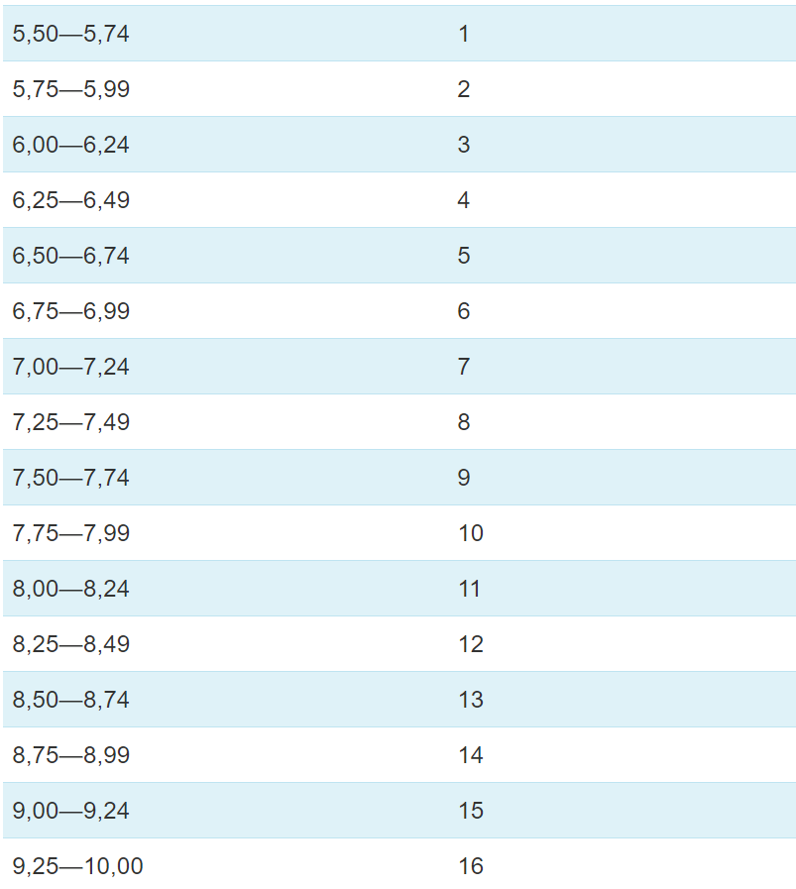
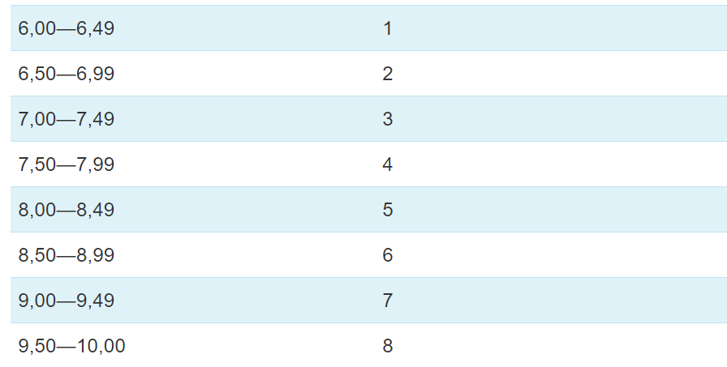
Keskiarvon pisteytys Painotettavien arvosanojen pisteytys
Opintopolku.fi – yhteishaun valintapistelaskuri
Yhteishakulaskuri.fi

Slide 15
Lukion yleislinjoille pääsyn ratkaisee peruskoulun päättötodistuksen lukuaineiden keskiarvo
2025 ka. yleislinjoille:
Järvenpää 8,25
Kerava 7,83
Hyrylä 8, 08
Jokela 7,58
Kellokoski 7,00
Hyvinkää 7,92
Tikkurila 7,75
suomen kieli ja kirjallisuus / suomi toisena kielenä
toinen kotimainen kieli
vieraat kielet
uskonto tai elämänkatsomustieto
historia
yhteiskuntaoppi
matematiikka
fysiikka
kemia
biologia
terveystieto
maantieto

Slide 16
Lukion erityislinjoille haettaessa
Muistakaa tarkistaa kunkin hakukohteen hakumenettelyt!
Painotettavat oppiaineet
Joissain lukiokoulutuksissa painotetaan yhtä tai useampaa oppiainetta. Näissä tapauksissa lukiot voivat keskiarvoa laskiessaan ottaa huomioon erityisesti painotettavien oppiaineiden arvosanat.
Pääsy- ja soveltuvuuskokeet
Lukioissa voi olla myös pääsy- ja soveltuvuuskokeita. Lukiot voivat myös päättää koepisteiden alarajan, jota alemmilla pisteillä ei voi tulla valituksi, vaikka hakijan kokonaispistemäärä näyttäisi riittävän opiskelijaksi ottamiseen.
Huom! Ei voi tulla valituksi erityislinjalle, jos ei ole osallistunut pääsy- tai soveltuvuuskokeeseen.
Muu koulutus, harrastukset tai muut lisänäytöt
Lukiot voivat ottaa huomioon myös hakijan muun koulutuksen, harrastukset tai muita lisänäyttöjä.

Slide 17
Valinta TUVAan, TELMAan, kansanopistojen opistovuodelle ja vaativan erityisen tuen hakukohteisiin
Koulutuksen järjestäjä päättää valinta-perusteista.
Koulutuksen järjestäjä voi järjestää halutessaan pääsy- ja soveltuvuus-kokeen tai haastattelun.

Slide 18
Yhteishaun tulokset tulevat aikaisintaan 11.6.2026
Opiskelupaikka tulee vastaanottaa viimeistään 25.6.2026
Oppilas saa sähköpostiin tuloskirjeen.
Oppilas saa oppilaitoksesta sähköpostitse valintakirjeen, jossa on ohjeet opiskelupaikan vastaanottamiseen.
Oppilaan täytyy hyväksyä opiskelupaikka sähköpostin linkin kautta, jotta hän ei menetä paikkaa.
Oppilaitokset voivat lisäksi antaa koulukohtaisia lisäohjeita opiskelupaikan vastaanottamiseen – nämä kannattaa tarkistaa.
Voi tulla varasijalta hyväksytyksi ylempään hakutoiveeseen, vaikka onkin jo saanut paikan alemman hakutoiveen mukaan.
Varasijat ovat voimassa 14.8.2026 asti.

Slide 19
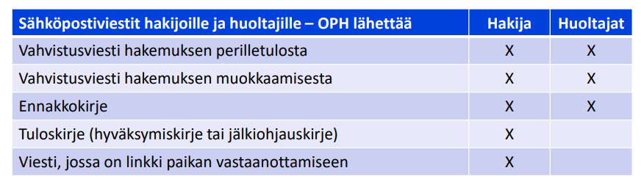

Slide 20

Jos oppilas jää ilman paikkaa yhteishaussa
Jälkiohjauspäivät ovat torstaina 11.6. ja perjantaina 12.6. kaikissa Järvenpään peruskouluissa.
Lisäksi Järvenpään kaupungin yhteinen ohjauspäivä on maanantaina 15.6. nuorisotila Temalilla.
Jatkuva haku
  Jatkuvassa haussa voi hakea kevään yhteishaussa vapaiksi jääneille ammatillisen koulutuksen, lukiokoulutuksen ja valmentavan koulutuksen opiskelupaikoille.

Slide 21

Kysymyksiä?

Slide 22
Kiitos!
Järvenpään Yhteiskoulu
Henna-Riikka Eronen ja Eeva Joutsenlahti
Kartanon koulu
Tiina Aitavaara, Jenni Hirsimaa ja Katariina Jarkko
Kinnarin koulu
Jenni Huittinen ja Sanna Pappila
Koivusaaren koulu
Asta Kangasjärvi ja Eeva Rinne

